Slide 1


IBD Medicatie van nu
Wanneer kies je welk medicijn?
Sanne van der Wiel
MDL-arts
Reinier de Graaf Gasthuis, Delft

Slide 2
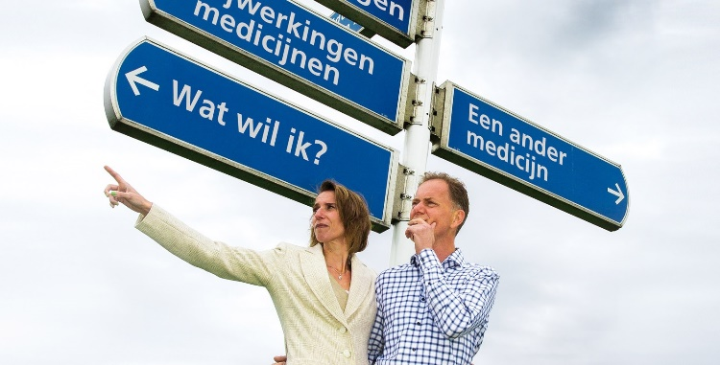
Introductie
Meenemen in besluitvorming in het hoofd van de dokter
Samen beslissen
Maar…steeds meer keuzes
Behandeldoel
  Hoe rustig moet het zijn?
Notes:
‘Inductiemedicatie’
De ontsteking zo snel mogelijk rustig krijgen
‘Onderhoudsmedicatie’
Voorkomen dat de ontsteking weer terug komt

Slide 3
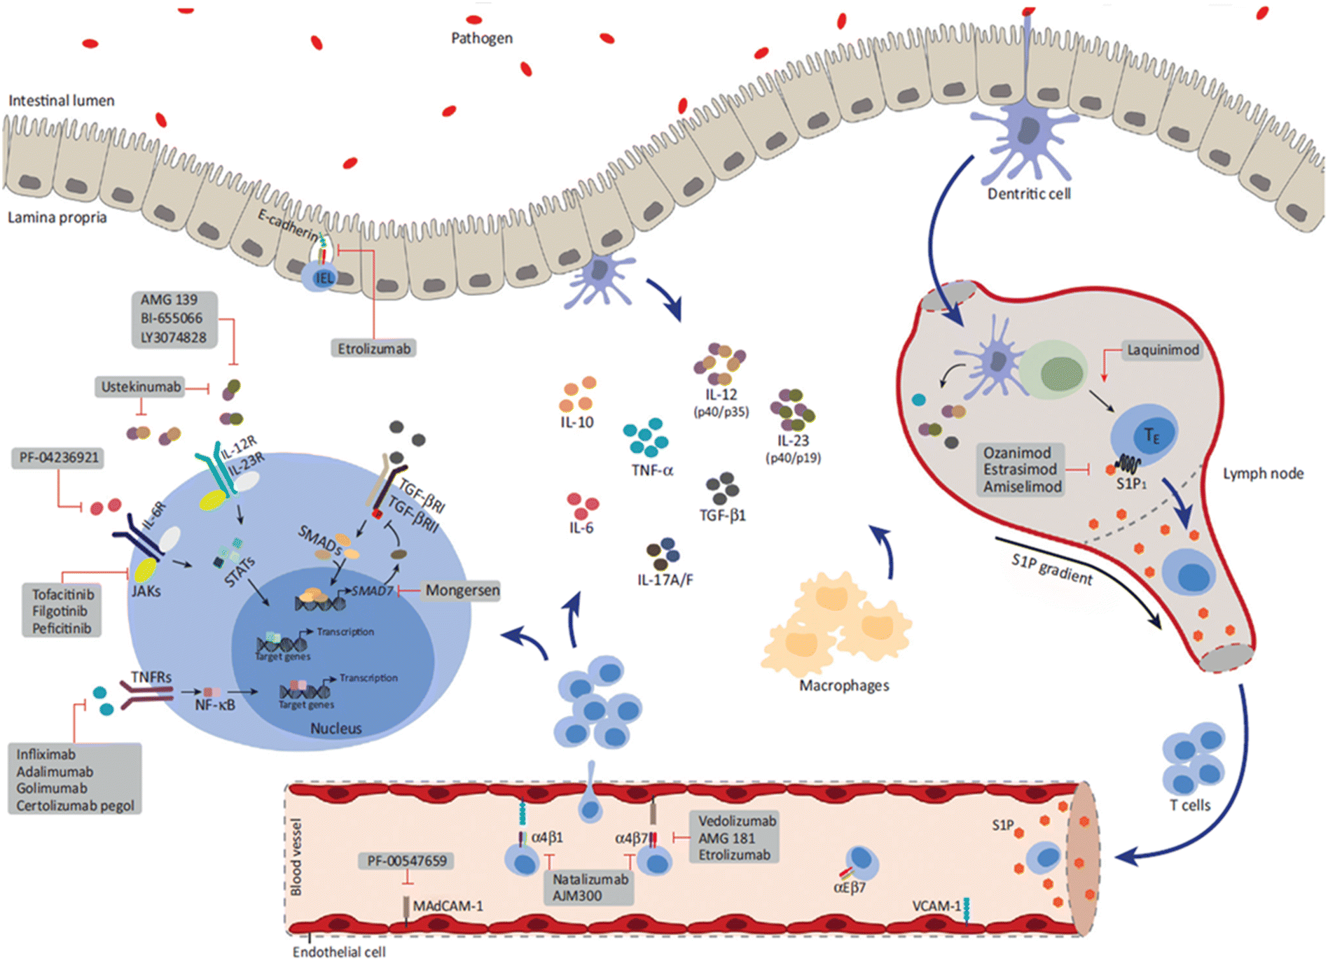

De werking van medicatie bij IBD
Stoppen van de ontsteking
  Remmen ontstekingseiwitten
Beinvloeden afweersysteem (behalve mesalazine!)
….Neemt de ziekte zelf niet weg

Slide 4
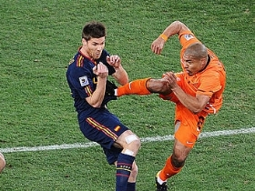
Hoe kies je welk medicijn het beste is?
Gaat het om M Crohn of colitis ulcerosa?
  Waar zit de ontsteking?
Hoe erg is de ontsteking?
  ‘Top down’
  ‘Step up’
Hadden we maar een glazen bol…
  Is er iets te voorspellen over het beloop?

Slide 5
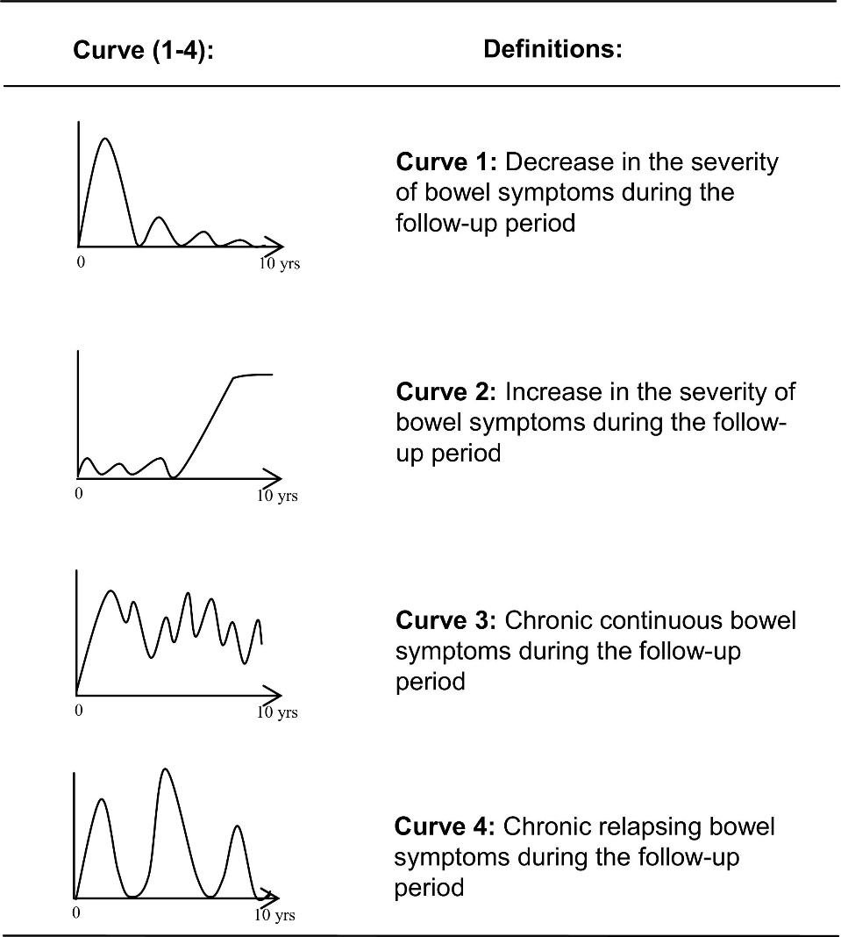
Step up of top down
Valt er iets te voorspellen hoe de IBD zich gaat gedragen?
Leeftijd bij diagnose
Uitgebreidheid en ernst van ziekte
Roken
Eerdere operaties (Crohn)
Stress?
Dieet?
Woonomgeving?

Slide 6
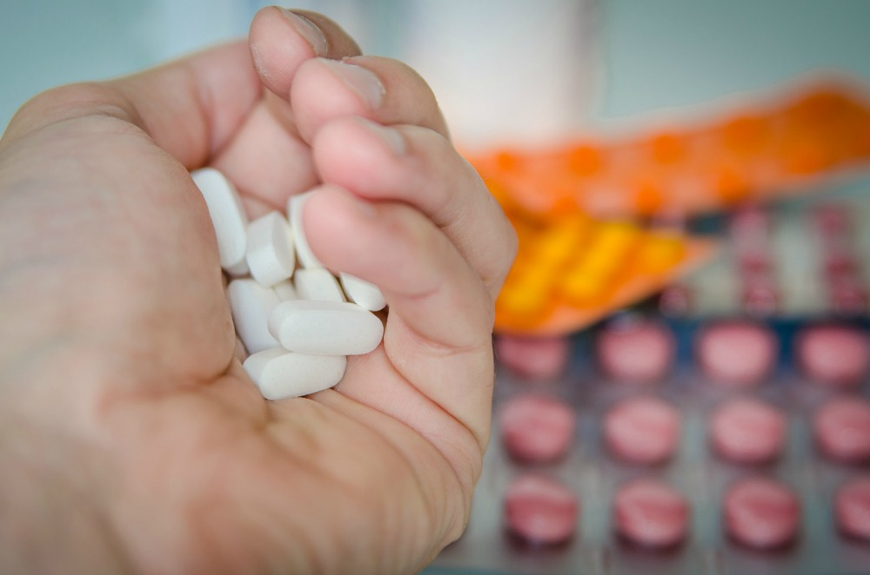
Hoe kies je welk medicijn het beste is?
Eerdere medicatie gehad?
Bijwerkingen?
Effect?
Klopte de dosering
  ‘Spiegels meten in het bloed’
  Is het goed gebruikt?

Slide 7
Hoe kies je welk medicijn het beste is?
Redenen om medicijnen niet te geven?
Leeftijd (?)
Spelen er andere ziektes?
  Nu of vroeger
Kans op complicaties door de medicatie
Therapietrouw
  Lukte het eerder om de tabletten te nemen?
  Lukt het om zelf te prikken?

Slide 8
Hoe kies je welk medicijn het beste is?
Soms 1 advies, soms meerdere opties
Wat zou je zelf willen?
Belangrijk om alle voors en tegens door te nemen
  Tabletten, prikken of infuzen
  Kans op bijwerkingen
  Snelheid
Ondersteuning en meedenken
  Kinderwens
  Reiswensen
  Werksituatie
  Privesituatie

Slide 9
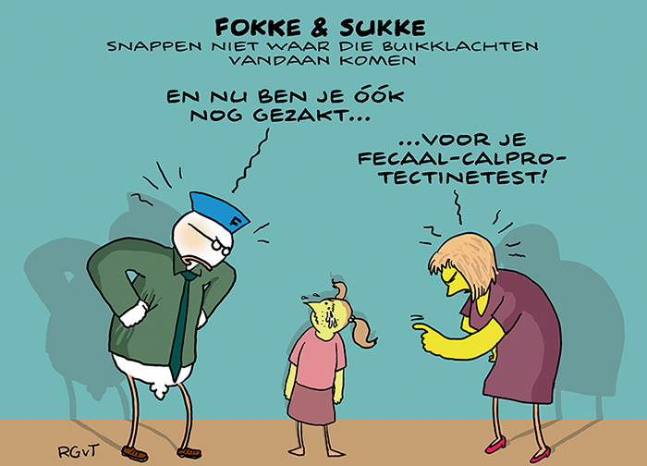
Wat als het niet aanslaat?
Is er ontsteking?
  Kweken
  Calprotectine
  Scopie
Is het de juiste dosering?
Is er meer tijd nodig?
  En hoe overbrug je die?

Slide 10
Op welke ‘plek’ in de behandeling?
Oude bekende
  Mesalazines*
  Azathioprine/mercaptopurine/thioguanine
  Anti-TNF; infliximab en adalimumab
  Methotrexaat
Nieuwere bekende
  Vedolizumab
  Ustekinumab
  Tofacitinib*
New kids on the block
Filgotinib*
Ozanimod*
Upadaticinib
En meer…

Slide 11
Prijsafspraken
Steeds meer middelen op de markt
  Verschillende toedieningsvormen
Dure middelen met ‘patent’
  Biosimilars
  Nieuw patent bij nieuwe toedieningsvorm (infliximab, vedolizumab)
Zorgkosten
  Afspraken
  Bijvoorbeeld; eerst azathioprine, dan thiosix

Slide 12
Conclusie
Er is meer te kiezen
  Er gaat nog meer te kiezen komen
Doe dit samen
Of het aanslaat; nu nog kwestie van uitproberen
Toekomst:
  Meer kennis over welk middel bij wie te starten

Slide 13
Hartelijk dank voor uw aandacht!
Zijn er vragen?
S.K. van der Wiel

